Slide 1
主要内容
基本情况
政府工作报告
《反分裂国家法》
树立科学发展观，构建和谐社会
教育问题
  教育公平，教育投入，高等教育
加快推进中部崛起

Slide 2
基本情况
政协3月3日至12日（人大3月5日至14日），在北京举行，共2186（共2294）位委员参会
中央主要领导都出席了大会的开幕和闭幕会议
本次两会共收到提案4508件（政协），议案991件（人大），政协大会发言材料732件，34位委员在人民大会堂作了口头发言
人大高票通过《反分裂国家法》
胡锦涛当选为国家军委主席，增选徐才厚为国家军委副主席；增选董建华、张梅颖、张榕明为全国政协副主席。
在湘27（共29）名全国政协委员出席会议

Slide 3
政府工作报告
2004年，国内生产总值达到１３．６５万亿元，比上年增长９．５％；财政收入２．６３万亿元，增长２１．４％；进出口贸易总额１．１５万亿美元，增长３５．７％，由上年居世界第四位上升为第三位；城镇新增就业９８０万人；城镇居民人均可支配收入实际增长７．７％，农民人均纯收入实际增长６．８％。
2003年，国内生产总值比上年增长9．1％，达到11．67万亿元；人均国内生产总值突破1000美元。 全国财政收入达到2．17万亿元，比上年增加2787亿元。 进出口总额比上年增长37．1％，达到8512亿美元，由上年居世界第五位上升到第四位。 城镇新增就业859万人，下岗失业人员再就业440万人。城镇居民人均可支配收入实际增长9％，农民人均纯收入实际增长4．3％。

Slide 4
政府工作报告
综合考虑国内外各种因素，今年经济社会发展主要预期目标是：国内生产总值增长８％左右；城镇新增就业９００万人，城镇登记失业率控制在４．６％；居民消费价格总水平涨幅控制在４％；国际收支保持基本平衡。

Slide 5
中国与世界最发达国家国家实力比较
国别 年度 | 美国 | 日本 | 德国 | 英国 | 法国
1989 | 8.2 | 15.1 | 37.9 | 45.6 | 53.3
2002 | 18 | 27 | 63 | 81 | 89

Slide 6
中国国家实力在世界上所处地位
项目 | 经济总量 | 发展速度 | 吸收外资额 | 外汇储备 | 对外贸易总额 | 全球综合竞争力
占位 | 六 | 一 | 二 | 二 | 三 | 四十六

Slide 7
国内生产总值
西方发达国家占全世界的3/4；美国占全世界的1/4。
中国清朝初GDP占全世界32% 工业总产值占1/3

Slide 8
日本：1955-1973年，年均8.3%
10年超过法国；15年超过英国；18年超过原联邦德国
花了约100亿美元引进欧美国家花费2000亿美元研制的技术成果

Slide 9
假定我国GDP年均增长7%，其他国家2.5%，汇率不变：
2005年我国GDP将超过法国，2007年超过英国，2013年超过德国。

Slide 10
世界银行按人均GDP对国家的分类
低收入国家 ：人均GDP在650美元以下 ；
中等收入国家 ：650-2555美元 ；
中上收入国家 ：2555-7911美元 ；
高收入国家 ：7911美元以上 。
我国人均GDP在1996年超过650美元，开始迈出低收入国家的行列；2003年又迈上了1000美元（1090美元）的新台阶。

Slide 11
1999年统计，世界上发达国家15个，中等发达国家31个，初等发达国家29个（中国），欠发达国家51个。

Slide 12
人均GDP达到1000美元的重要性
消费升级：解决了温饱问题，开始更多地追求发展资料和享受资料；
差距扩大：一般是社会贫富差距最大的时期；
存在着两种可能：新加坡、韩国的模式（递增）；“拉美化”的趋势（停滞不前）。
中国现在状况类似于美国100年前，如人均GDP1000美元，城市化率40%，3产比例

Slide 13
警惕拉美化趋势：贫富差距的比较
1969年墨西哥40％最低收入家庭的收入份额仅占该国全部国民收入的10.5％，而20％最高收入家庭占了64％ ；
1970年巴西40％最低收入家庭只占全部收入的10％，而20％最高收入家庭占了61.5％。
2002年我国占总户数20%的富有户的收入占全部居民收入的55%，而占总户数20%的低收入户只占全部居民收入的4%左右，两者之比从改革前的4.5：1扩大到12.66：1

Slide 14
关于讨论《反分裂国家法（草案）》的情况
（一）背景
1、台湾问题的严重性：
（1）泛蓝泛绿出现对峙现象；
（2）岛内：主张统一和独立的都是少数；
(3) 分裂活动逐渐升级，并形成时间表。
3个现象：（1）陈的言行在升级；（2）陈的两面派手法；（3）通过宪法改造。
大陆的战略优势：（1）全中国人民的坚强决心；（2）国内综合优势、经济飞速发展；（3）国际社会：共195个国家，165个承认大陆，26个承认台湾

Slide 15
2．对台方针
50年代武力对台，60年代起一直用和平方式
79.1.1 告台湾同胞书； 82.1 邓：一国二制
83.6 邓6条； 93：汪辜会谈； 95.1 江8条
99 李登辉提出两国论；不妥协，不谈判，不接触
胡4条（4个决不）：胡锦涛就新形势下发展两岸关系提出４点意见：第一，坚持一个中国原则决不动摇；第二，争取和平统一的努力决不放弃；第三，贯彻寄希望于台湾人民的方针决不改变；第四，反对“台独”分裂活动决不妥协。

Slide 16
3．立法
两岸关系法，祖国统一法
反分裂国家法（国际上通行做法）

Slide 17
委员们充分肯定了制定《反分裂国家法》的必要性和可行性 ，认为，制定本法是中央审时度势做出的重大决策，完全符合民意、顺应民心，代表了包括2300万台湾同胞在内的13亿中国人民的共同意愿和共同利益。
委员们完全赞同制定本法总的原则和草案的主要内容，认为法源清晰，法理充足 。制定《反分裂国家法》，必将对台湾岛内“台独”势力起到巨大的震慑作用，对国际反华势力也将起到重要的制约作用。
委员们认为，制定《反分裂国家法》是我国将对台工作纳入法制化轨道的重要标志，也是中国法制史上第一部以法律的形式规范反对分裂、促进统一的法律，其功在当代，泽被千秋。

Slide 18
讨论中的其他问题：
  坚持一个国家，其他谈判空间很大；
  其它的独立问题（如西藏）；
  政治问题与历史问题分开；
  反分裂国家法

Slide 19
树立科学发展观，构建和谐社会
目标：和谐社会；过程：构建和谐社会；手段：科学发展观
要实现“两个率先”，维护社会的和谐稳定，必须把维护最广大人民群众的根本利益放在首位，妥善处理利益和谐和利益兼顾的问题；
我们在构建和谐社会过程中，首先追求的是富民，是让老百姓在经济发展中得到更多的实惠。
“社会主义和谐社会”是一个新概念，指资源分配公平、群体利益均衡、人际关系协调、生命财产安全的社会。

Slide 20
26年发展提供的沉痛教训
（1）经济高速增长而社会发展相对滞后
（2）城乡差距、区域差距、居民收入差距持续扩大
（3）城乡失业和贫困问题严重，劳动就业矛盾加剧
（4）资源短缺和生态环境破坏

Slide 21
26年发展提供的沉痛教训
（1）经济高速增长而社会发展相对滞后
（2）城乡差距、区域差距、居民收入差距持续扩大
（3）城乡失业和贫困问题严重，劳动就业矛盾加剧
（4）资源短缺和生态环境破坏
（5）加入国际贸易体系后因为经济整体竞争力不强而带来的压力。

Slide 22
从教育方面看,中国是世界上教育投资严重不足的国家。1993年颁布的《中国教育改革和发展纲要》规定，到20世纪末，教育经费的支出要达到GDP的4%。2003年，经过不懈的努力，中国的教育支出达到了GDP的3.28%，但是与5.1%的世界平均水平仍然相差甚远。

Slide 23
2000年世卫对191个会员国公共卫生投入进行排位，中国排于188位，远在印度（44）、巴基斯坦（63）之后，还比不上墨西哥（144）。
社会保障支出占国内生产总值(GDP)的比重由1995年的0.19%增加到1999年的0.22%，但仍大大低于发达国家，比如日本为11.8%、美国为12.2%、英国为17.3%，也低于印度的0.3%。

Slide 24
综合国际上有关科技创新能力的评价，中国科技创新能力在49个主要国家中(占世界GDP的92%)，居于第28位，处于中等偏下水平。

Slide 25
中国科技综合能力评价指标主要差距
关键技术自给率低，对外技术依存度高达50%，60%以上的装备依靠进口满足，高科技含量的关键装备基本上依赖进口；
目前中国缺乏跻身世界科技一流行列的一流大师和世界级顶尖人物；
科技投入不足，投入比较分散,从1991年到2001年，中国10年累计投入研发经费550亿美元，仅为美国同期的1/36

Slide 26
26年发展提供的沉痛教训
（1）经济高速增长而社会发展相对滞后
（2）城乡差距、区域差距、居民收入差距持续扩大
（3）城乡失业和贫困问题严重，劳动就业矛盾加剧
（4）资源短缺和生态环境破坏
（5）加入国际贸易体系后因为经济整体竞争力不强而带来的压力。

Slide 27
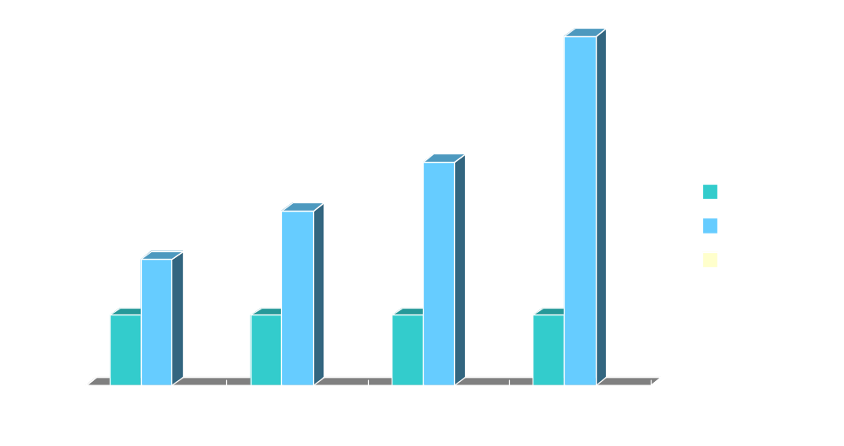
城乡居民收入差距持续扩大

Slide 28
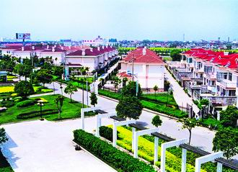
城乡差距扩大
据国家统计部门资料显示，1988年城镇居民人均可支配收入与农村居民人均纯收入比例为2.17:1，2003年扩大到3.2:1，如果再加上城镇居民享受的各种补贴和福利，城乡居民的实际收入差距要超过5：1。这一比例大大超过经济发展水平在人均GDP为800—1000美元国家1.7：1的比例。目前中国是世界上城乡差距最大的国家之一，仅次于莫桑比克。

Slide 29
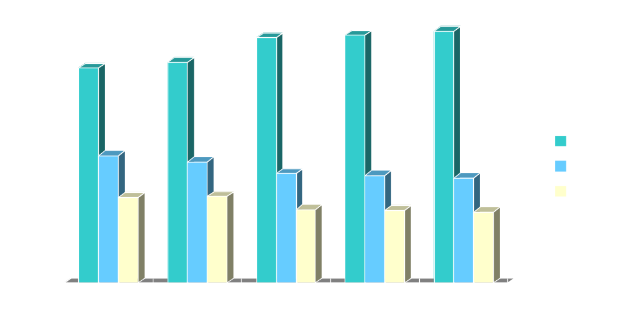
东、中、西部GDP占全国的比重

Slide 30
地区/社会成员收入差距扩大
中国是世界上地区/贫富差距最大的国家之一。 “一个国家，四个世界”，不同的省份如此，同一个省份的不同地区也是如此。
据2002年各省市区人均GDP排行榜显示，最落后的省份人均GDP只有3121元，而最发达的省份人均GDP达到15822元，是最落后省份的5倍多。
基尼系数2000年达到0. 417，超过0. 4的国际警戒线 。2002年全国的基尼系数达到0.454。

Slide 31
26年发展提供的沉痛教训
（1）经济高速增长而社会发展相对滞后
（2）城乡差距、区域差距、居民收入差距持续扩大
（3）城乡失业和贫困问题严重，劳动就业矛盾加剧
（4）资源短缺和生态环境破坏
（5）加入国际贸易体系后因为经济整体竞争力不强而带来的压力。

Slide 32
城乡就业压力并存
每年城镇需安排就业的人员达2200多万,而新增就业岗位近年一直在900万左右，年度供大于需的缺口达1300万个。
农村还有1.5亿富余劳动力需要转移。

Slide 33

困难群体人数
截至2003年10月，全国领取城市低保金的人数为2184.6万人，全国平均城市低保标准为155元
另有3000万农村贫困人口，还有6000万需要社会帮助的残疾人口

Slide 34
26年发展提供的沉痛教训
（1）经济高速增长而社会发展相对滞后
（2）城乡差距、区域差距、居民收入差距持续扩大
（3）城乡失业和贫困问题严重，劳动就业矛盾加剧
（4）资源短缺和生态环境破坏
（5）加入国际贸易体系后因为经济整体竞争力不强而带来的压力。

Slide 35
资源短缺和消耗
在我国经济持续快速增长的同时，资源约束加强，环境保护的压力加大，人口、资源、环境之间的矛盾进一步加剧。我国以占世界9%的耕地，6%的水资源，4%的森林，养活着22%的世界人口。去年我国GDP占世界GDP比重约4％，但是消耗占世界的比重，原煤为31％，钢铁为27％，氧化铝为25％。

Slide 36
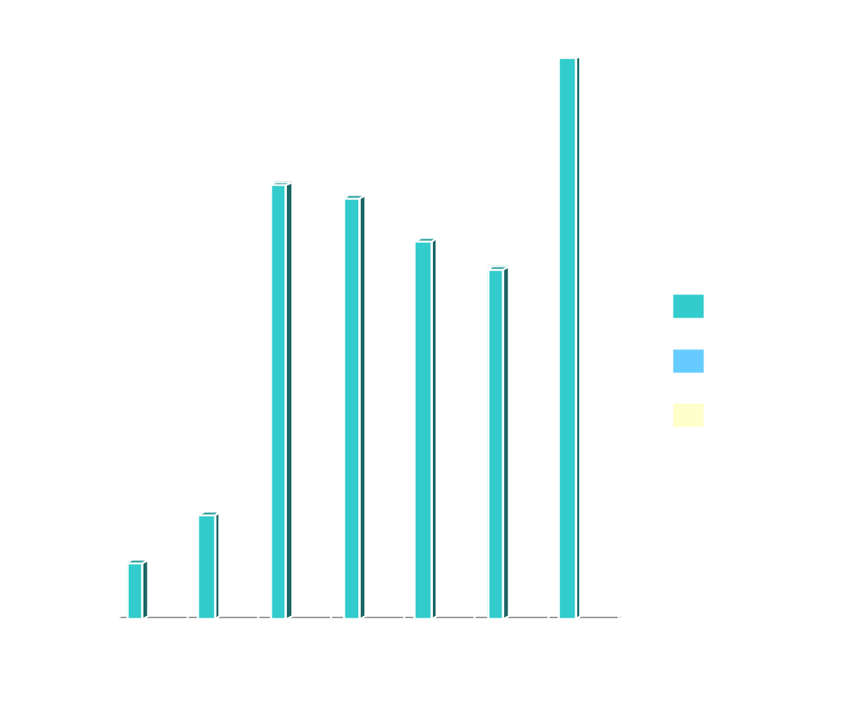
2003年我国GDP和资源消耗占世界的比重
我国GDP约占全世界GDP的4%；
原油为7.4%；
原煤为31%；
铁矿石为30%；
钢材为27%；
氧化铝为25%；
水泥为40%。

Slide 37
生态环境破坏
我国目前的废水排放总量为439.5亿吨，超过环境容量的82％，七大江河水系中劣五类水质占41%，城市河段90%以上受到污染。75％的湖泊出现不同程度的富营养化。目前我国土地沙化面积已达174.3万平方公里，并且仍以每年3436平方公里的速度扩展；水土流失面积占国土面积的37%；被酸雨侵害的面积占1/3 。

Slide 38
国家环保总局副局长王玉庆指出：我国经济高速增长，但万元GDP能耗水平超过发达国家3-11倍，资源和环境的承载力已近极限。我国环境污染已从陆地蔓延到近海水域，从地表水延伸到地下水，从一般污染物扩展到有毒有害污染物，已形成点源与面源污染共存、生活污染和工业排放叠加、各种新旧污染与二次污染相互复合态势，大气、水体、土壤污染相互作用格局，对生态系统、食品安全、人体健康构成了日益严重的威胁。

Slide 39
教育问题
政府工作报告
教育投入
教育公平
高等教育

Slide 40
政府工作报告（教育）
2005：要切实把教育放在优先发展的战略地位。
重点加强农村义务教育，完善以政府投入为主的经费保障机制。
继续实施西部地区“两基”攻坚计划。从今年起，免除国家扶贫开发工作重点县农村义务教育阶段贫困家庭学生的书本费、杂费，并补助寄宿学生生活费；
到２００７年在全国农村普遍实行这一政策，使贫困家庭的孩子都能上学读书，完成义务教育。
认真解决好进城务工农民子女上学的问题。

Slide 41
政府工作报告（教育）
着力提高高等教育质量。
大力发展各类职业教育。
认真贯彻党的教育方针，加强德育工作，推进素质教育，促进学生全面发展。
加快教学内容和方法的改革与创新，切实减轻学生负担。
加快现代远程教育工程建设。
继续促进民办教育健康发展。
严格规范各类学校招生和收费制度，加强学校财务管理和监督。

Slide 42
教育公平
教育公平是社会公平的起点、基础与核心，几乎存在与教育领域内的一切教育问题中。
现代社会的公平性问题很大程度上要靠教育系统来调节，中下层子女一般是通过接受更多教育的渠道来提升社会地位，从而使社会形成基本稳定。

Slide 43
教育公平
重点加强农村义务教育，完善以政府投入为主的经费保障机制。（去年中国为中西部地区农村义务教育阶段２４００多万贫困家庭学生免费提供教科书。）
继续实施西部地区“两基”攻坚计划。从今年起，免除国家扶贫开发工作重点县农村义务教育阶段贫困家庭学生的书本费、杂费，并补助寄宿学生生活费；（这意味着中国贫困地区５９２个县约１４００万农村贫困家庭的中小学生将可以享受国家提供的全免费教育。）
到２００７年在全国农村普遍实行这一政策，使贫困家庭的孩子都能上学读书，完成义务教育。（中国实行９年制义务教育制度。根据规定，在国家扶贫开发工作重点县，在从小学到初中的９年学习期间，学生要交纳的费用主要是杂费和课本费。）

Slide 44
教育公平
农村九年义务教育
认真解决好进城务工农民子女上学的问题
高等学校贫困生
  贷款制度
  助学金
严格规范各类学校收费制度
  投入足有乱收费问题，投入不足一定会乱收费

Slide 45
教育投入
为落实教育优先发展战略，在广泛参照国际经验的基础上，中共中央、国务院根据我国国情于1993年2月13日联合颁布了《中国教育改革和发展纲要》（以下简称《纲要》），提出了中国教育发展的目标，明确规定“国家财政性教育经费支出占国民生产总值的比例，本世纪末达到4%”。
可10多年过去了，我们仍然没有实现这一目标。直至2003年，我国财政性教育经费占GDP的比例仅为3.3%（3.28%）。我国的教育水平总体上还很落后，教育投资不足的情况依然十分严峻。

Slide 46
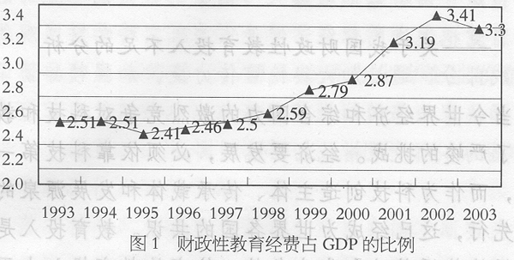
教育投入

Slide 47
2004年末我国GDP是136515亿元，按照发改委制定的8%的增长目标，到2007年我国GDP将达到18万亿元，人均GDP将达到14000元，也就是约1700美元。
从国际比较来看，人均产值处于同等水平上的国家，如泰国2000年（人均GDP 1900美元）公共教育经费支出占GDP比重是5.4%，乌克兰1990年（人均GDP 1600美元）这一指标也已达到5.2%。

Slide 48
2003年联合国人权委员会教育权报告员托马舍夫斯基在考察了中国的教育状况后，说中国的教育经费仅占GDP的2%，且政府预算占53%，指出“中国财政性教育经费过低”，基本连穷国乌干达都比不上。
在IMD 2002世界竞争力年鉴评价中，我国公共教育支出占GDP的份额很低，在49个参评的国家和地区中仅处于第47位。

Slide 49
高等教育
2004年全国各类高等教育在学人数已超过2000万人，在校生约1400万人，高等教育毛入学率19%.
学生招生与在校（学）生情况
研究生(万人) 博士生 硕士生 本专科生 本科生 高职(专科)
2004 32.63(21.35) 5.33 27.30 447.34(17.05) 209.92 237.43
在校生 81.99(25.89) 16.56 65.43 1333.50(20.29)747.84 595.65
(美国每年授予博士学位的人数基本稳定在4万，(700，1000，1400))
2004年高等学校数：2236，其中普通高校1731（+179），本科684，高职（专科）1047
2004年研究生培养单位769（+49）
2004年校均规模（全日制）：7704（7143），本科13561（11662），高职（专科）3209（2893）

Slide 50
按高等教育发展三阶段理论，毛入学率15%以下为精英教育阶段，15%以上为大众化阶段，50%以上为普及化阶段。
2004年毛入学率19%（排60位），比98年9.8%（原目标2010年15%），增加了3倍
99年—2001年，增加2倍，以后希望基本稳定在3-5%，如：02（3%），03（5%），04（8%），但实际17-19%
2005年一定要控制住（陈治立国务委员）

Slide 51
比较东西部地区，却有着极大的差距。如上海已达55%、北京52%，均进入了高等教育的普及化阶段，江苏达到29%、浙江25%、广东20%，而西部省份却还在10%左右徘徊（如贵州、云南11%）。高等教育毛入学率的差距，不能不引起我们对教育公平问题的思考。

Slide 52
从世界范围看，人均GDP水平和高等教育毛入学率正相关。1995年，已经完成高等教育“大众化” 的国家有68个，毛入学率超过35%的国家有29个，超过50%的国家有7个。毛入学率35%以上的国家，人均GDP平均为17104美元；毛入学率15%以下的国家，平均为1389美元。
我国目前仍然是人均GDP略高于1000美元的低收入国家水平，2004年江苏人均GDP为2500美元，北京3500美元，浙江3000美元，广东2100美元。
高等教育规模与美国相当，但美国的GDP是中国的8倍
穷国办大教育

Slide 53
问 题
整天忙于繁重教学任务的教师无心无力搞科研，教师没有提高自己的水平而影响教学质量；
比本科录取线低很多分的学生可高价录取而影响学生的学习情绪，影响学生的学习质量；
良莠不齐、优劣难分的培养手段给学生就业增加了难度并给用人单位增加了许多烦恼，加大用人上的机会成本；
望子成龙的大学生家长的巨额投入导致了难就业的结果，增加了国民对社会的不信任感和心理预期紊乱。

Slide 54
委员建言
教育质量
  教育部重点大学
  其他学校
  本科教学质量评估
毕业生分配问题
  今年毕业生338万，加上往年沉淀约450万
  降低期望值
  基层（<10%），农村，中西部地区

Slide 55
委员建言
圈地，盖楼，买人
  大学城比比皆是
  还贷问题
教育立法
  教育已成为教育行政部门的垄断性事业
  加拿大，香港
国际地位（重点学科，博士点，三大检索，长江学者，院士）

Slide 56
加快推进中部崛起
抓紧研究制定促进中部地区崛起的规划和措施。
充分发挥中部地区的区位优势和综合经济优势，加强现代农业特别是粮食主产区建设；
加强综合交通运输体系和能源、重要原材料基地建设；
加快发展有竞争力的制造业和高新技术产业；
开拓中部地区大市场，发展大流通。
国家要从政策、资金、重大建设布局等方面给予支持。

Slide 57
湖南在中部六省中地区土地面积居第1位，人口第2位，经济总量第3位，经济增长速度和耕地面积、公路密度第4位，出口额、投资率、发电量、工业增加值占GDP比重第5位。
2003年，湖南GDP为4638.7亿元，占31个省市区的3.4%，居全国第12位，居中部地区第3位。其中第二产业增加值比重比全国低13.6个百分点，城镇化水平为33.5%，比全国低7个百分点，比中部低0.2个百分点，低于湖北的42.9%、山西的38.8%和江西的34%。湖南的规模工业经济效益综合指数和人均地方财政收入分别列全国第22位和第24位。2003年，湖南就业人口为3695万，分别占全国和中部六省的5.4%和18.6%。

Slide 58

THANK YOU!

